Slide 1

Panel: mejores prácticas en la gestión del riesgo legal de extinción de dominio y tenencia de tierras

Slide 2

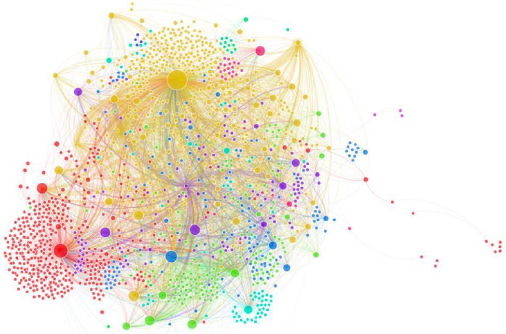

¿A QUE NOS ENFRENTAMOS?

Slide 3
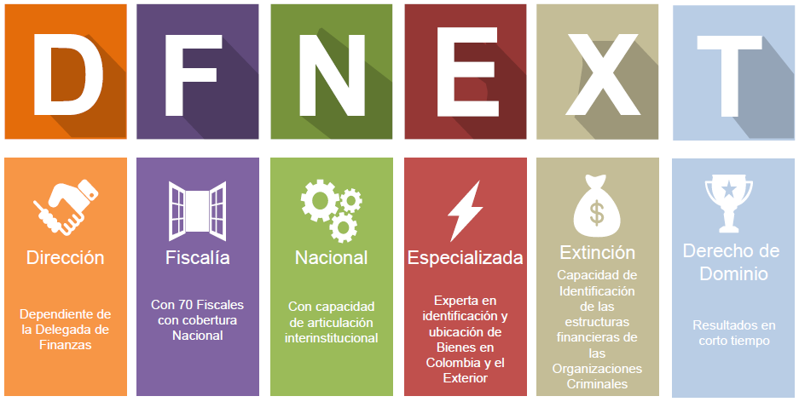
ESTRATEGIA
74 Fiscales con cobertura Nacional

Slide 4
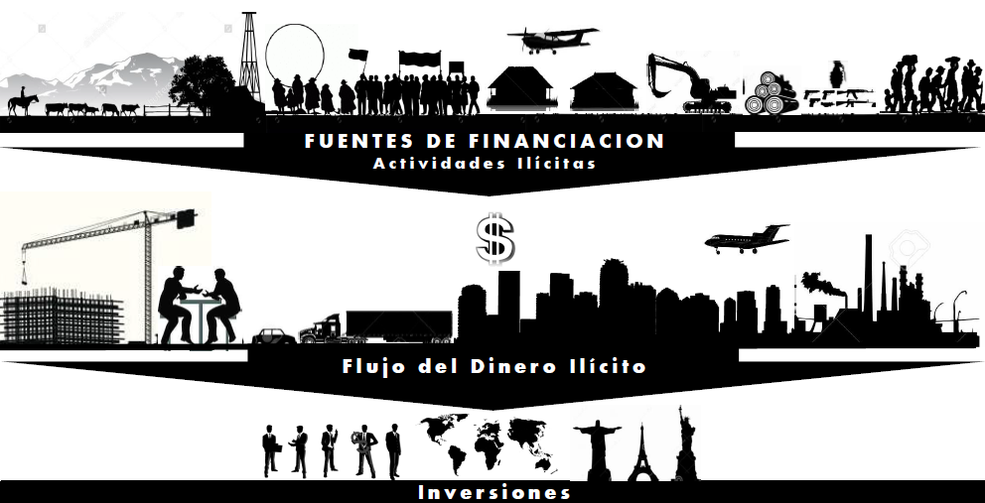
METODOLOGÍA DE INVESTIGACIÓN

Slide 5



SINERGIAS

Slide 6
ESTADÍSTICAS EXTINCIÓN DE DOMINIO - 2011 A JUNIO 2017
22.174
Bienes Afectados
Valor Aproximado
COP $19.491.265.933.271
(USD $6.497.088.644)

Slide 7
ASPECTOS INTERNACIONALES

Slide 8
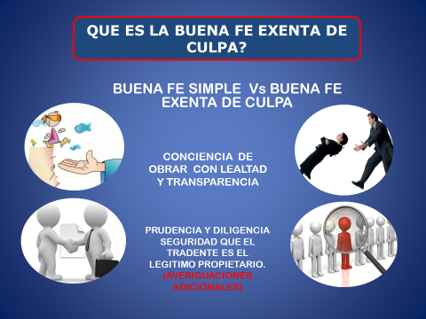

Slide 9
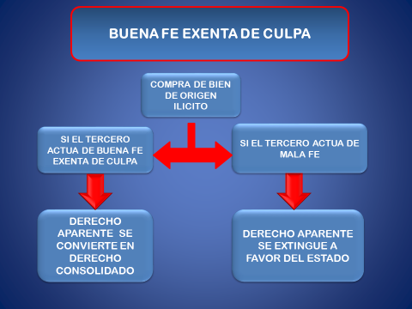
BUENA FE EXENTA DE CULPA

Slide 10



QUE HACER?
.

Slide 11
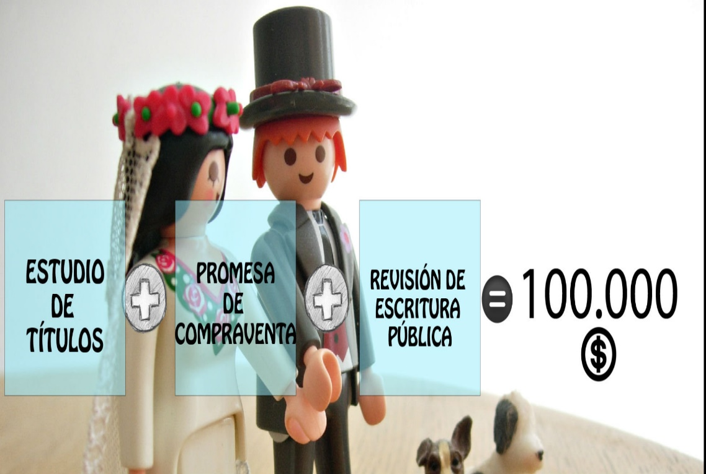
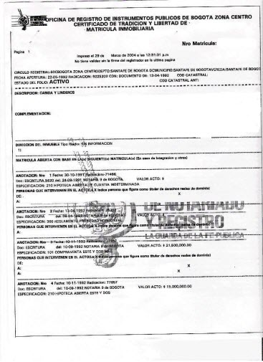
QUE NO HACER?

Slide 12
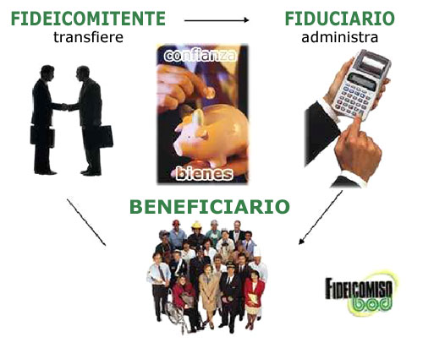
FIDUCIA
Si se llegare a probar que la fiduciaria no actuó de buena fe al constituir el fideicomiso se podría afectar derechos de la fiduciaria e intervendría en el trámite no como vocera del fideicomiso sino como directa afectada.
Cuando se afectan derechos fiduciarios se debe oficiar a la Fiduciaria para que inscriba en el libro del fideicomiso la medida cautelar decretada sobre tales derechos y sus rendimientos.

Slide 13
BUENAS PRÁCTICAS
Origen lícito de los bienes
Uso y destinación de los bienes
Conocer el origen del bien y la motivación para la venta.
Realizar visitas para conocer las actividades a las cuales está siendo destinado el bien, así como su estado actual (modificaciones).
Establecer “quién” es el vendedor.
Verificar la existencia del bien, su tradición (estudio de títulos) y los antecedentes de sus antiguos propietarios.
Monitorear las actuaciones comerciales, económicas y/o de carácter penal del depositario o tenedor del bien.
En las sociedades y/o establecimientos de comercio, revisar su historial a fin de establecer si existen antecedentes penales o investigaciones asociados.
Todas aquellas que indiquen que se han agotado los recursos para asegurar el cumplimiento del objeto social del bien (documentado).

Slide 14
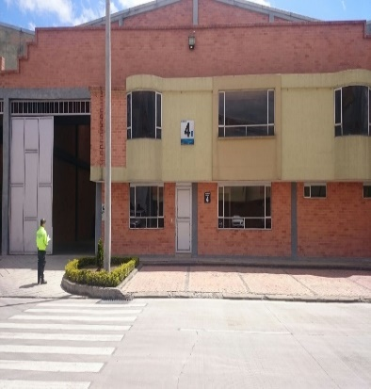
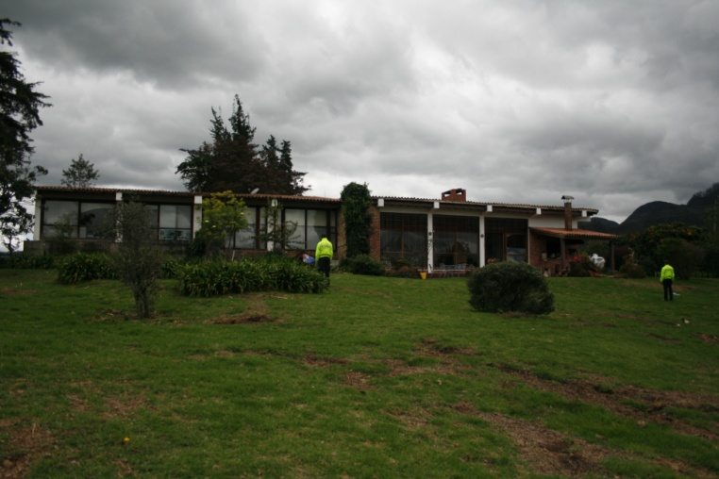
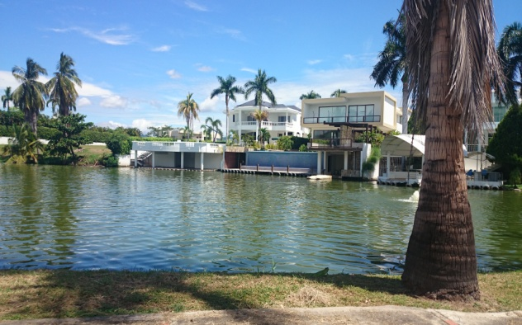
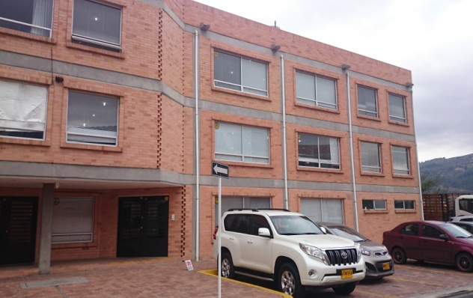
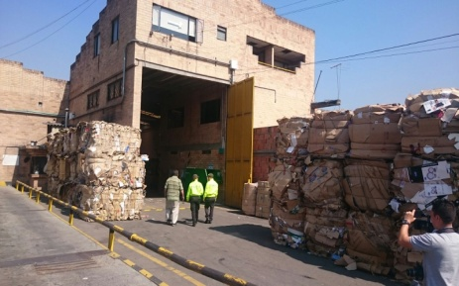
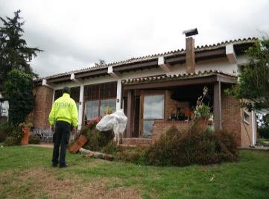
“ZAR DE LA CHATARRA”
Bienes: 15 Avalúo: $177,200’164,000 aprox.

Slide 15
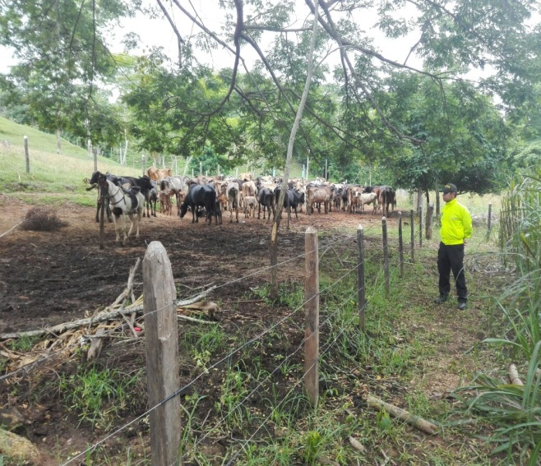
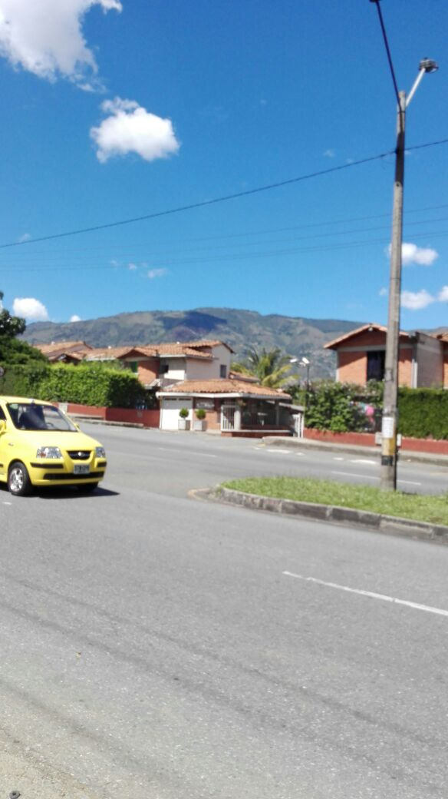
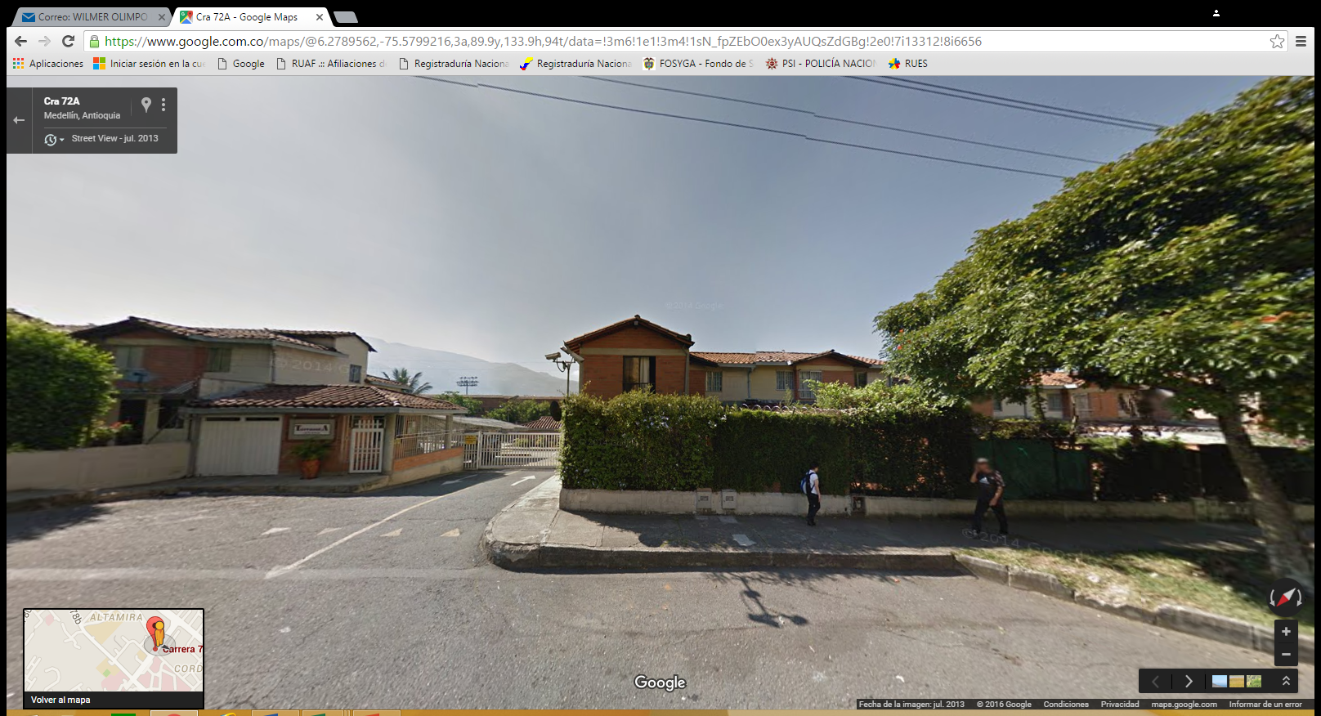
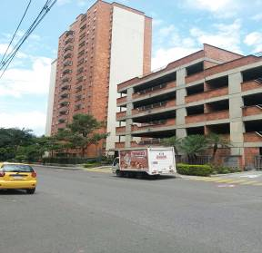
FASE 1
FASE 2
FASE 3
FASE 4
“CLAN DEL GOLFO”
Bienes: 514 Avalúo: $388,318’390,000 aprox.

Slide 16
LEASING
En el Leasing no se transfiere la propiedad hasta que el bien se vende finalmente; razón por la cual, la entidad es responsable de su uso y destinación mientras sea de su propiedad.

Slide 17
RESTITUCIÓN DE TIERRAS

Slide 18
Art. 74
Ley 1448
RESTITUCIÓN DE TIERRAS
Es el derecho que tienen las víctimas a que se les devuelva su predio cuando este fue despojado o
abandonado a causa del conflicto armado.
Abandono forzado
“Situación temporal o permanente a la que se ve abocada una persona forzada a desplazarse, razón por la cual se ve impedida para ejercer la administración, explotación y contacto directo con los predios que debió desatender en su desplazamiento durante el periodo establecido en el artículo 75”.
Despojo
“Acción por medio de la cual, aprovechándose de la situación de violencia, se priva arbitrariamente a una persona de su propiedad, posesión u ocupación, ya sea de hecho, mediante negocio jurídico, acto administrativo, sentencia, o mediante la comisión de delitos asociados a la situación de violencia”.

Slide 19
DIFERENCIAS
EXTINCIÓN DE DOMINIO
Acción de carácter constitucional
La extinción de dominio es una consecuencia de las actividades ilícitas.
La finalidad de extinguir el dominio, es atacar financieramente las Organizaciones Criminales
La extinción tiene como consecuencia jurídica que la titularidad del bien quede en cabeza del Estado.
RESTITUCIÓN DE TIERRAS
Acción de carácter legal
Dicho procedimiento es especial y transitorio
Tiene una finalidad reparadora, donde los sujetos activos son víctimas del conflicto armado y donde se pretende que el bien quede en titularidad de las víctimas, para restablecer las cosas al estado anterior a la vulneración de sus derechos

Slide 20
MODELO ACTUAL DEL PROCESO DE RESTITUCIÓN DE TIERRAS
Etapa Administrativa
Etapa Judicial
Etapa Pos Fallo
Microfocalización
Solicitud
Análisis previo
Estudio Formal
Decisión sobre la Inscripción
Presentación de la Demanda
Admisión de la Demanda
Traslado
Audiencias
Fallos
Divulgación, monitoreo y cumplimiento de las ordenes dadas en sentencias judiciales.

